Slide 1
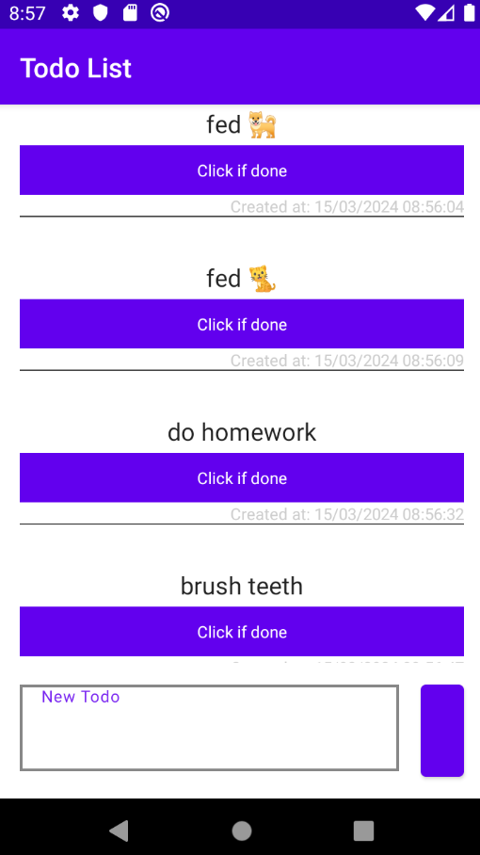
Android приложение Список дел

Slide 2
Титульный лист
Титульный лист стр.2
Кратко о приложении стр.3
Диаграммы и схемы стр.4-6
База данных стр.7-10
Разметка базового элемента списка стр. 11-13
Главная активность стр. 14-18
Перспективы стр. 19

Slide 3
Кратко о программе
Программа для ведения списка дел. Дела хранятся в базе данных. Также хранится дата добавления дела. Программа поддерживает добавление и удаление дел. Дело состоит из названия и/или краткого описания. Пользователь отдельный для каждого устройства, поэтому не имеет логина и пароля. Результат действий пользователя добавляется в базу. Приложение использует базу SQLite и функционирует на информации, записанной в ней.

Slide 4
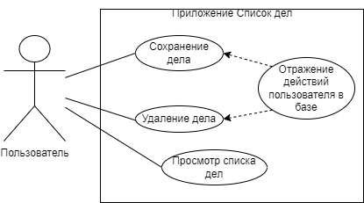
Диаграмма использования

Slide 5
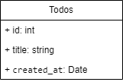
Диаграмма базы данных

Slide 6
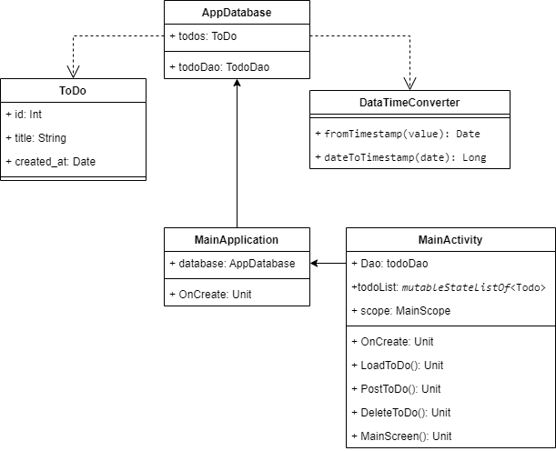
Диаграмма классов

Slide 7
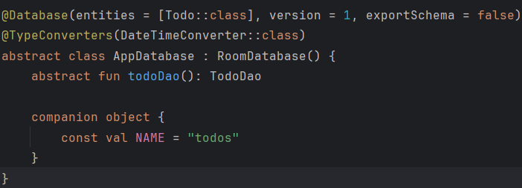
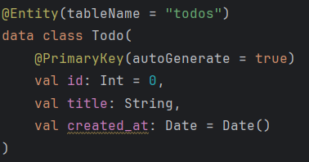
База данных приложения

Slide 8
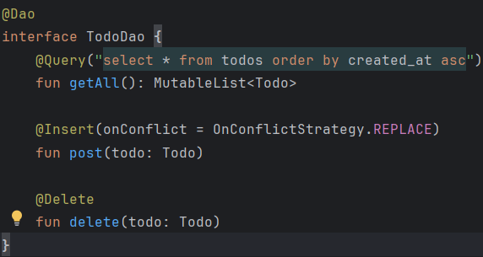
База данных приложения

Slide 9
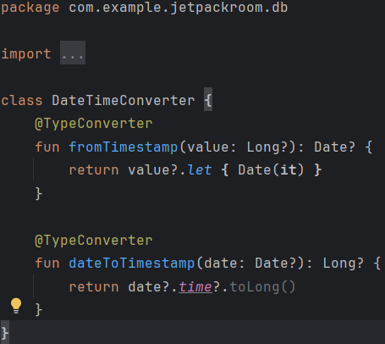
Конвертация даты между приложением и базой

Slide 10
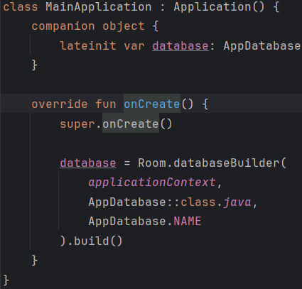
Инициализация базы данных

Slide 11
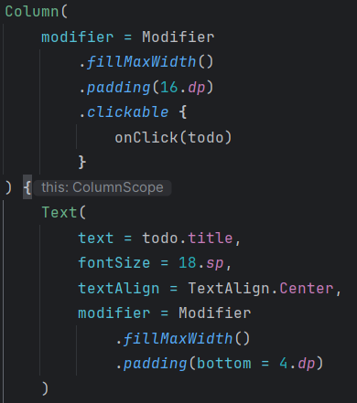
Разметка базового элемента списка

Slide 12
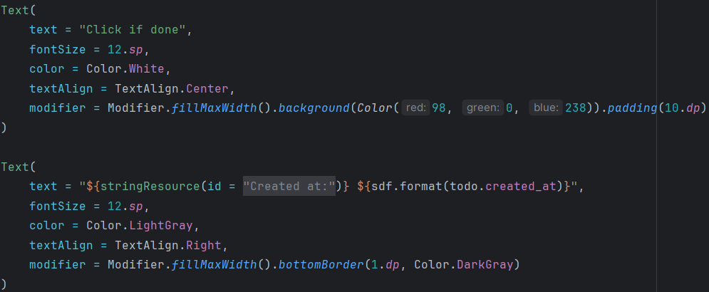
Разметка базового элемента списка

Slide 13
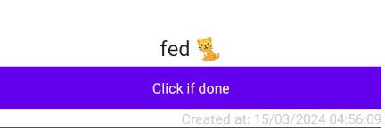
Вид базового элемента списка

Slide 14
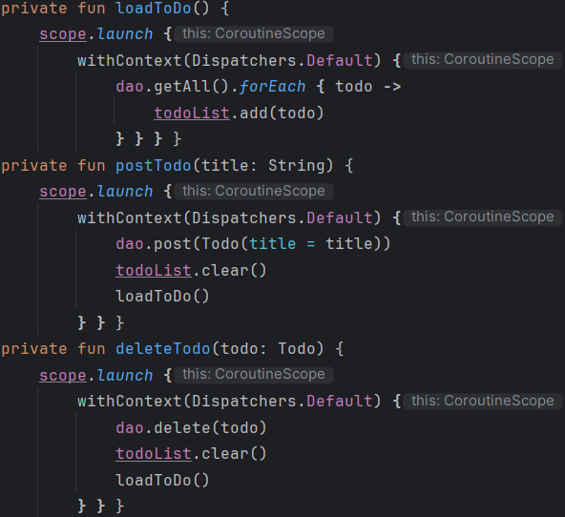
Функции главной активности

Slide 15
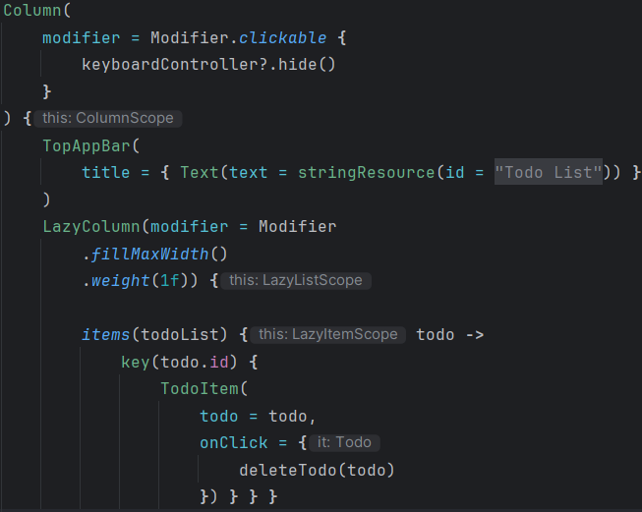
Разметка главной активности

Slide 16
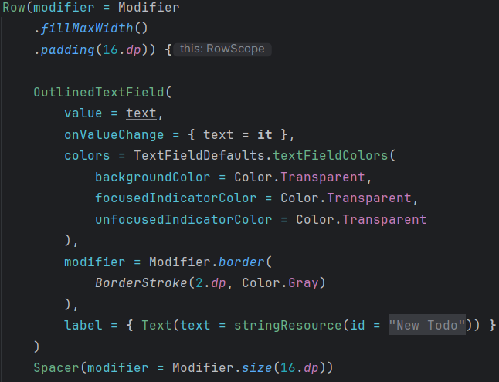
Разметка главной активности

Slide 17
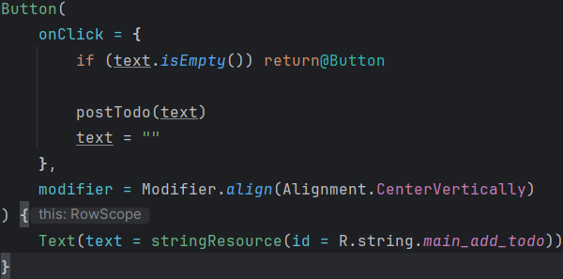
Разметка главной активности

Slide 18
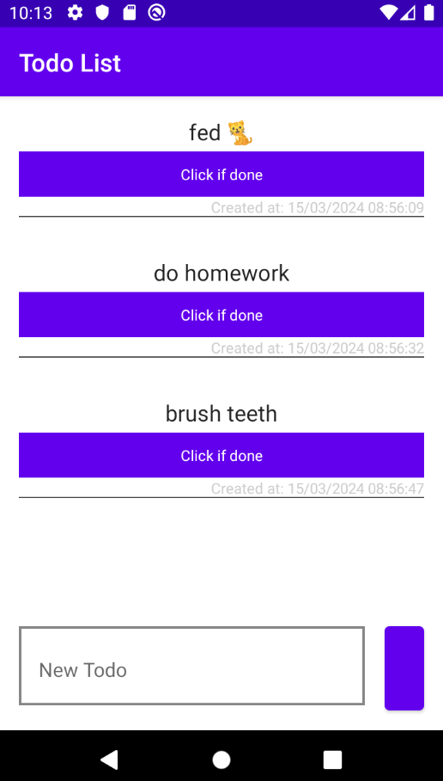
Вид главной активности

Slide 19
Перспективы
Расширение функционала (группировка дел, просрочка дел, сделанные дела)
Улучшение разметки
Расширение базы данных
Добавление аккаунтов
Экспорт/импорт между разными телефонами, но с одним аккаунтом

Slide 20
Спасибо за внимание

